Slide 1




Ajankohtaista YEL-uudistuksesta
5.3.2026, luottamushenkilöinfo
Atte Rytkönen-Sandberg
johtaja

Slide 2
Suomen Yrittäjien pitkäaikaiset tavoitteet ja näkemykset
  Yrittäjän eläkelain mukaisen pakollisen vakuuttamisen alaraja tulee nostaa nykyiseltä tasolta vähintään yrittäjän ansiosidonnaisen työttömyysturvan alarajalle.
    Perusturvan varassa olevia yrittäjiä ei velvoitettaisi maksamaan korkeita eläkevakuutusmaksuja ja pakollisen järjestelmän piirissä olevien etuudet ylittäisivät vähimmäisturvan.
  Pakollisen vakuuttamisen alarajan yläpuolella yrittäjän vapautta määrittää eläketurvansa sekä -maksujensa taso tulee lisätä.
  Eläkejärjestelmää pitää tehostaa.
  Rahastoinnin sisällyttäminen YEL-järjestelmään on selvitettävä.
Notes:
Yrittäjägallupin (5/2025) 53% vastanneista yrittäjistä kannattaa pakollisen vakuuttamisvelvollisuuden alarajan nostamista.
83% kannattaa sitä, että alarajan yläpuolella yrittäjän vapautta valita turvansa taso tulee lisätä.
Yrittäjien eläkemaksuista menee vuodessa noin 60 miljoonaa euroa YEL-järjestelmän toimeenpanoon.
Hallitusohjelmassa kirjaus selvityksestä, jota ei kuitenkaan ole vielä käynnistetty.

Slide 3
YEL-uudistuksen aika käy vähiin – mitä tällä hetkellä tapahtuu
Aika käy vähiin – poliittisia päätöksiä ei ole vielä tehty. Poliittinen keskustelu hallituksen sisällä on kuitenkin alkanut.
  Ministeri Grahn-Laasonen: ” Viimeinen takaraja on hallituksen kehysriihi.”
Valmistelua ohjaavat vahvasti paine eläkejärjestelmälle mahdollisista muutoksista aiheutuvista kustannuksista sekä ETK:n (osittain puutteelliset) laskelmat.
STM:ssä valmistelussa ehdotuksia ”YEL-korjaussarjaksi”
  SY on tehnyt tiivistä yhteistyötä hallituksen kanssa asian valmistelussa.
Muutoksiin sisältyy mahdollisuuksia ja riskejä – yksityiskohdat lopulta ratkaisevat.
  Keskeistä – miten lainsäädäntöä muutosten jälkeen sovelletaan.
Notes:
Eläkeyhtiön neuvotteluvelvollisuus ja yrittäjän näkemyksen huomiointi
Todellisten tulojen huomiointi
YEL-työtulotarkistusten korotusrajan jatkaminen
Nykyisen YEL-maksujouston kehittäminen
Aloittavan yrittäjän alennus
YEL-maksun tauotus sairauspäivärahan perusteella

Slide 4
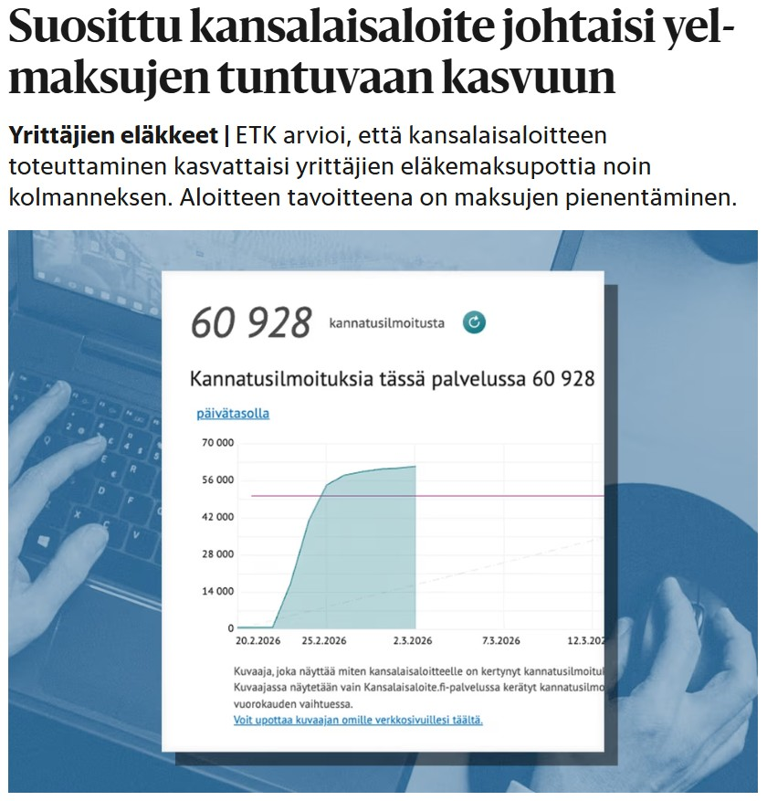
”Todellisten tulojen” vakuuttamisesta
Hallitus asetti selvityshenkilö Jukka Rantalan selvittämään kehittämistarpeita ja vaihtoehtoja marraskuussa 2024. Selvitys julkistettiin 5.12.2025.
Rantala ehdotti merkittäviä muutoksia nykyiseen YEL-järjestelmään.
  Yrittäjän työtulo olisi sama kuin yrittäjätoiminnan verotettava ansiotulo.
Helmikuussa käynnistettiin kansalaisaloite, jonka mukaan yrittäjän eläkemaksun tulisi perustua ”tosiasiallisesti saatuun yrittäjätuloon”.
  Epäselvää, mitä tarkoitetaan ”yrittäjätulolla”, mutta malli lähtökohtaisesti nostaisi eläkemaksuja suurella osalla yrittäjistä.
  Asettaisi eri yritysmuodossa toimivat yrittäjät keskenään epäyhdenvertaiseen asemaan.
  Jos eläkemaksun perusteena olisivat myös – edes osittain – yritystoiminnasta saatavat osingot, tarkoittaisi suurta periaatteellista muutosta periaatteeseen, jonka mukaan eläkejärjestelmässä vakuutetaan ”työtä”.
  Johtaisi todennäköisesti johtaisi ns. YEL-suunnitteluun ja käyttäytymisvaikutuksiin, joita ei ole aloitteessa (tai Rantalan selvityksessä) millään tavalla arvioitu. Muutoksen vaikutukset esimerkiksi verokertymiin voisivat olla huomattavat.
Notes:
Tuoreimman käytettävissä olevan tiedon mukaan yel-vakuutettujen ansiotulot ovat olleet keskimäärin vajaat 39 000 euroa vuodessa. Vastaavasti keskimääräinen yel-työtulo on ollut noin 25 000 euroa.

Slide 5
Mitä SY haluaa nyt tehtävältä YEL-uudistukselta?
Olemme tehneet oman luonnoksemme mallista, joka ottaa huomioon yrittäjäkunnan erilaisuuden, kannustaa yrittäjyyteen sekä lisää yrittäjän vapautta ja vastuuta.
Keskeistä eläkeyhtiöiden käyttämän työtulolaskurin - joka on antanut yrittäjille liian usein mielivaltaisia ja ylisuuria työtuloehdotuksia - hautaaminen.
YEL-maksun lähtökohtana työtulo, joka perustuu yrittäjän työpanoksen arvoon (kuten nykyisin).
  ”Palkka, joka kohtuudella olisi maksettava, jos hänen tässä laissa tarkoitettua yrittäjätoimintaansa suorittamaan olisi palkattava vastaavan ammattitaidon omaava henkilö”.
  Huomioi yrittäjyyden kirjon ja erilaiset yhtiömuodot.
  Lähtökohtana yrittäjän oma ilmoitus työpanoksestaan sekä työpanoksen arvosta. Korostaisi myös yrittäjän vastuuta työtulon määrittämisessä.
  Työtulon määrittämisessä yhtenä kriteerinä, osana kokonaisarviota olisi myös yrittäjän työpanokseen perustuvat ansiot.
  Velvoittaisi eläkelaitosta nykyistä vahvemmin perustelemaan oman näkemyksensä.
Notes:
Kokonaisarvio, jossa huomioidaan:
yksityisen sektorin kyseisen toimialan kokoaikaista työtä tekevien mediaanipalkka
yrittäjän työpanoksen määrä
muut yrittäjätoiminnan laajuutta, yrittäjän ammattitaitoa ja yrittäjän työpanoksen arvoa kuvaavat tiedot sekä
yrittäjän yritystoiminnastaan saamat ja 1 momentin mukaiseen työpanokseen perustuvat työansiot.

Slide 6
Muita huomioita uudistukseen
Valmistelun yhteydessä ollut esillä myös muita muutoksia, joiden tavoitteena on parantaa järjestelmän toimivuutta ja joustavuutta.
  YEL-työtulotarkistusten korotusrajan jatkaminen.
  Yrittäjän eläkelain mukaisen maksujouston käyttömahdollisuuksien laajentaminen.
  Aloittavan yrittäjän alennuksen uudistaminen ja kohdentaminen vahvemmin nimenomaisesti yritystoiminnan alkuvaiheeseen.
Päätöksiä YEL-järjestelmän rahastoinnin osalta ei tulla tekemään tällä vaalikaudella – asiaa on jatkoselvitettävä.
Eläkejärjestelmän tehostaminen – hallitusohjelman mukainen selvitys yrittäjien eläkkeiden keskittämisestä on tehtävä vielä tällä vaalikaudella.
Notes:
Jouston osalta uudistuksessa on perusteltua tarkastella jouston suuruutta (tällä hetkellä 10 % tai 20 %) sekä YEL 117 §:ssä määriteltyjen maksujouston estävien tekijöiden listan supistamista.

